Slide 1
المدن السياحية التونسية
مــــــن إعــــــداد:
ســوار الطـرابـــلــسي
6ب ف2
فاطمة محفوظ
الأستاذة:
المدرسة الابتدائيّة بالمقرن

Slide 2
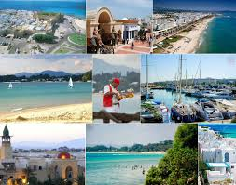
تعريف سياحة تونس
تتوافر في تونس جميع مقومات الجذب السياحي. فهناك وعي سياحي عال على المستويين الرسمي والشعبي، ويجـد السائح في تونس بغيته مهما تنوّعت وتباينت، فإلى جانب شواطئها التي يبلغ طولها حوالي 1200 كم على مياه البحر الأبيض المتوسط والمجهزة بمرافق وخدمات سياحية متطورة هناك المقصد السياحي الثقافي ممثلاً بكنوز من التراث والآثار والمتاحف تعكس كلها تواتر حضارات عريقة شهدتها تونس منذ فجر تتوافر في تونس جميع مقومات الجذب السياحي. فهناك وعي سياحي عال على المستويين الرسمي والشعبي، ويجـد السائح في تونس بغيته مهما تنوّعت وتباينت، فإلى جانب شواطئها التي يبلغ طولها حوالي 1200 كم على مياه البحر الأبيض المتوسط والمجهزة بمرافق وخدمات سياحية متطورة هناك المقصد السياحي الثقافي ممثلاً بكنوز من التراث والآثار والمتاحف تعكس كلها تواتر حضارات عريقة شهدتها تونس منذ فجر التاريخ.

Slide 3
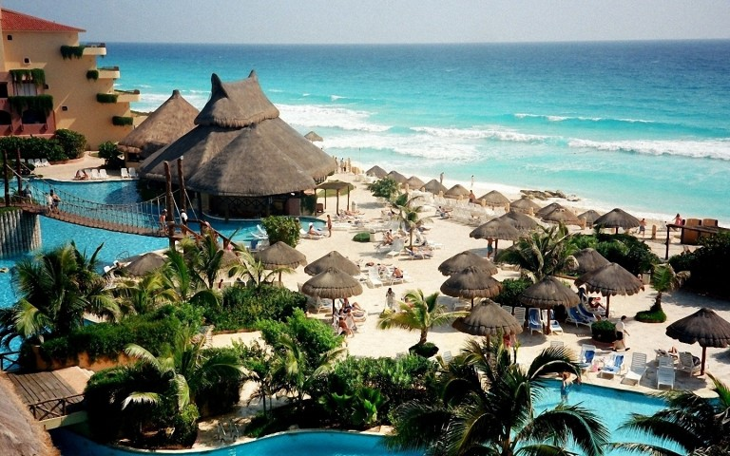
مدن سياحيّة ساحليّة

Slide 4
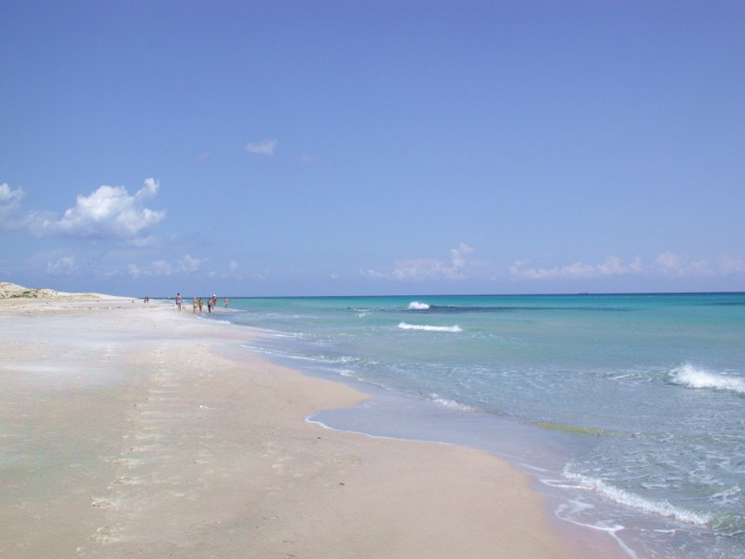
نـــــــــابــــــل
تعتبر مدينة نابل مدينة سياحيّة فهي مقصد سياحي مهمّ من حيث جمال الطّبيعة، حيث تكثر فيها أشجار النّخيل الخضراء وكذلك أشجار الزّيتون، وأشجار البرتقال فهي بلد البرتقال الحلو، فهي ترسم لوحة فنية خضراء على سواحل البحر الأبيض المتوسط، ، وعدا عن ذلك فهي تتميز بكثرة البيوت البيضاء فيها.
تضمّ نابل أيضاً الآثار الرّومانية كموقع (نابل القديمة) كما يسمّيه أهل المدينة الذي يقع في جنوب المدينة حيث يعكس ما كان يسميه الرّومان بنيبالوليس، كما أطلق عليه الجغرافي العربي المشهور الإدريسي لقب قصر نابل، وكما يقصد الزوار أيضاً متحف نابل الأثري الذي يعرض الآثار الرّومانية التي عُثر عليها في المدينة.

Slide 5
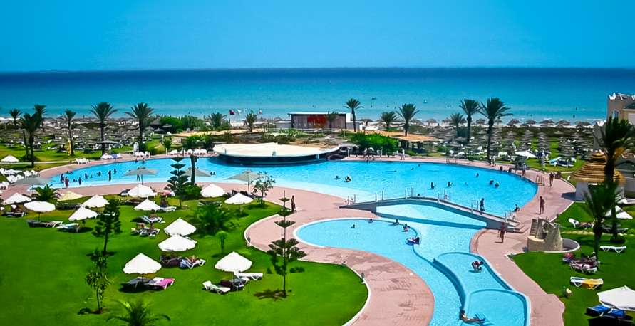
ســـــوســـــة
عدّ المدينة من المدن السياحيّة المهمّة في تونس؛ حيث تستقبل كل عام حوالي أكثر من مليون ونصف سائح سنوياً، وأيضاً تساهم بشكل كبير في مردود دخل السياحة لتونس الذي يبلغ حوالي 1.5 مليار يورو، ومن عوامل الجذاب السياحي التي تحتويها المدينة الشواطئ، ومناخها الملائم، والبنية التحتية المجهّزة لاستقبال السائحين، والاستقرار السياسي في تونس، كما أنها تمتاز بشواطئها الدافئة، وفنادقها ذات الخدمة المتميزة والسريعة، وأبنيتها الأثرية والتاريخية من العصر الفينيقي حتى العصر الإسلامي، وأيضاً تتنوّع السياحة فيها بين السياحة العلاجية، وسياحة المؤتمرات، والسياحة العلاجية، والسياحة الترفيهية، والسياحة التسويقيّة، وأكثر السائحين الزائرين لها قادمين من ألمانيا، وفرنسا، وبريطانيا.

Slide 6
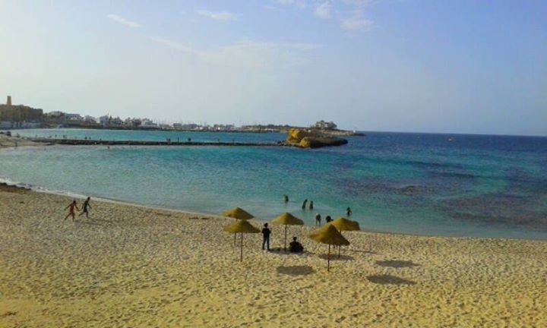
المــــــنـســتيـر
تُعرف مدينة المنستير بأنّها غنية بالآثار التاريخية، والتي تعود للعهد البيزنطي، كالمعابد والأضرحة والأنفاق والكهوف المحفورة في الصخر، والتي يعود تاريخها لأكثر من أربعة آلاف سنة، كما تتوفر فيها مقومات السياحة الناجحة، فتشتهر بنظافة وتنظيم شوارعها، كما تكثر فيها المنتجعات والفنادق حيث يتم الوصول إليها بواسطة الجمال والخيول، وتلقى استحسان السياح الأجانب، بسبب توفر المنتجعات المُطلة على البحر، والفندق التي تقدم للراغبين من نزلائها ميزة استئجار كوخ من القش على البحر، كما يوجد فيها الحدائق الغناء والمطاعم والملاعب.

Slide 7
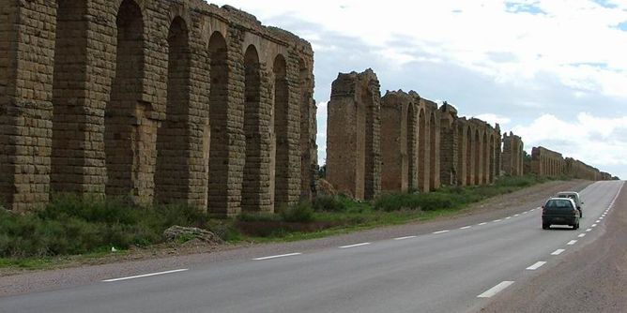
مدن سياحيّة داخليّة

Slide 8
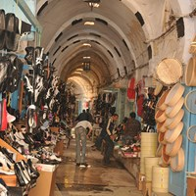
القـــــــيـــروان
تقع مدينة القيروان ضمن حدود ولاية القيروان في منطقة الوسط التونسي، وتفصل بينها وبين العاصمة تونس مسافة تصل إلى مئة وستين كيلومتراً تقريباً، وترتفع عن مستوى سطح البحر بنحو سبعين متراً. تشترك مدينة القيروان بحدود إدارية مع عدد من المدن؛ فتحدّها مدينة سيلاتة من الجهة الشمالية، كما تشترك بحدود مع مدينة قفصة من الجهة الجنوبية، أما حدودها من الشرق فتأتي مع القصرين؛ ومع مدينة سوسة من الجهة الغربية، وتحدها مدينة نابل من الجهة الشمالية الغربية، ومن
الشمال الشرقي مدينة الكاف.

Slide 9
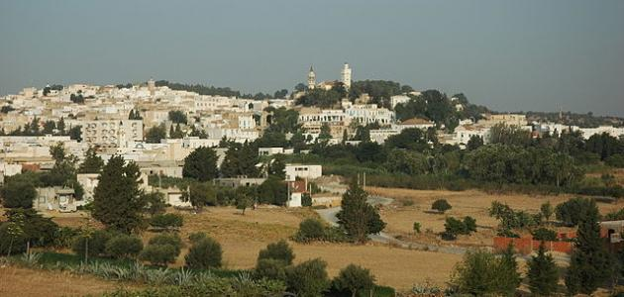
زغـــــــــــوان
مدينة زغوان هي إحدى المدن التونسية التي تقع شمال شرق العاصمة تونس على بعد ما يقارب 70كم، وهي مركز ولاية زغوان التي تتبعها إدارياً، وتحد زغوان من الشمال ولايتا بن عروس ومنوبة، ومن جهة الجنوب تحدها ولايتا سوسة والقيروان، فيما تحدها من جهة الغرب ولايتا سليانة وباجة، ويبلغ عدد سكان المدينة حوالي 16.037 نسمة. بلغ عدد سكان الولاية بحسب إحصائية عام 2014م، حوالي 176.945 نسمة، فيما تبلغ مساحة ولايتها 2.768كم²، وتتمتع المدينة بطبيعةٍ خلابة، وخرّجت العديد من الشخصيات التاريخية والثقافية المهمة؛ ومنها: المؤرخ العربي البكري، ورجل الجغرافية الإدريسي، والشاعر حازم القرطاجني.

Slide 10
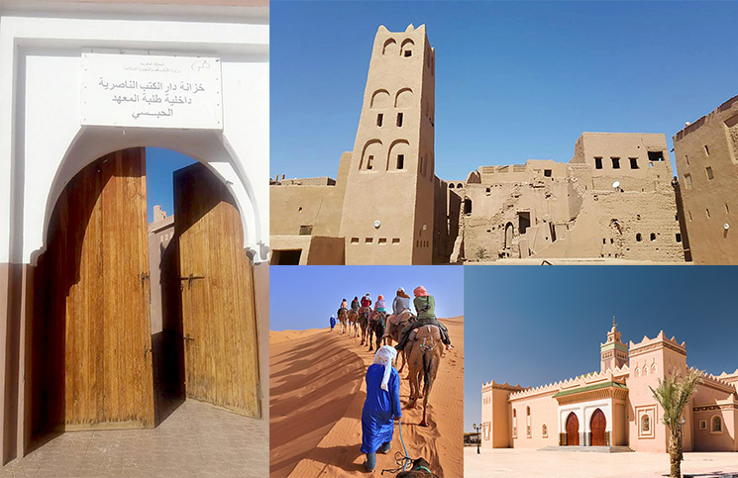
مدن سياحيّة صحـراويّة

Slide 11
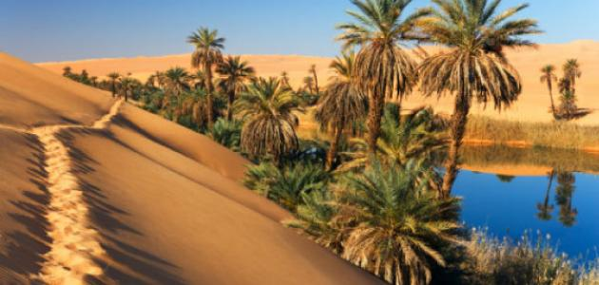
تـــــــــــــوزر
تونس من الدّول العريقة التي تزخر بمعالم الحضارات القديمة التي سكنتها؛ حيث ساعد موقعها الجغرافيّ المشرف على سواحل البحر الأبيض المتوسّط على استقرار الحضارات فيها، وتتميّز بمدنها الجميلة ومنها مدينة توزر، وهي عبارة عن مدينة وواحة صحراويّة، وتقع تحديداً في الجنوب الغربيّ لتونس بالقرب من الحدود الجزائريّة، على بعد 430كم من العاصمة تونس، وتحدّها من الشمال مدينة الحامة، ومن الغرب نفطة، ومن الشرق الدقاش، ومن الجنوب شط الجريد.

Slide 12
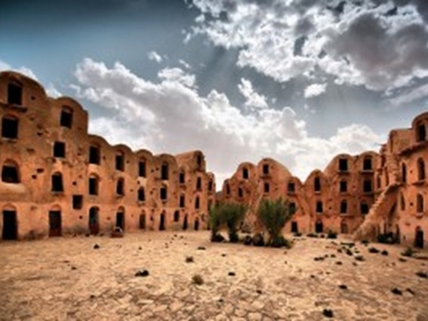
تـــــــــمغــــزة
منطقة خلابة يسكن أوصالها الجمال وتستوطنها الفتنة، لكن منحة حرها وبهائها الأخاذ لم يشفع لها أمام سطوة محنة التجاهل والإهمال اللذين يعملان على نسج وشاح حولها يحول بينها وبين عيون المقدسة للجمال.

